Slide 1
CÂT DE PUTERNICE SUNT REȚELELE NEURONALE PE GRAFURI?
CALAPIȘ ANA-MARIA

Slide 2
Ce se prezintă în paper?
GNN-ul este cel puțin la fel de puternic ca și WL test în distingerea diferitelor structuri de grafuri
Arhitectura GIN-ului
Care sunt condițiile funcțiilor de agregare și de readout pentru ca un GNN să aibă aceeași putere discriminativă ca și WL test

Slide 3
fiecare nod are un feature vector propriu
funcție de agregare
funcție de combinare
funcție de readout
Ce se întâmplă în cadrul unui GNN?

Slide 4

Agregarea

Slide 5

Combinare

Slide 6
Weisfeiler-Lehman test (WL)
ne spune dacă 2 grafuri sunt izomorfe sau nu

Slide 7
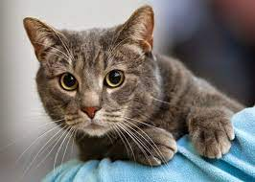
Ce înseamnă un graf izomorf?

Slide 8
WL test:
Funcție de agregare
Funcție de combinare
Funcție de hash
GNN:
Funcție de agregare
Funcție de combinare
Funcție de readout
Dacă funcția de agregare și funcția de readout sunt INJECTIVE, atunci GNN-ul are o putere discriminativă la fel de mare ca și WL test.

Slide 9
Graph Isomorphism Network (GIN)
este o arhitectură specifică de Graph Neural Network (GNN)
este proiectat să aibă o capacitate discriminativă echivalentă cu testul Weisfeiler-Lehman (WL)

Slide 10

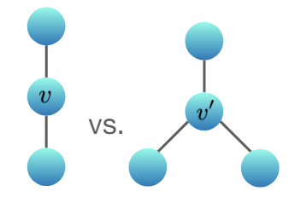
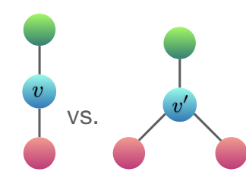
suma > media > maxim

Slide 11
LINEAR
LAYER
LINEAR
LAYER
LINEAR
LAYER
LINEAR
LAYER
LINEAR
LAYER
BATCH
NORM
BATCH
NORM
BATCH
NORM
BATCH
NORM
RELU
RELU
RELU
RELU
input
output
MLP

Slide 12
BATCH
NORM
BATCH
NORM
BATCH
NORM
BATCH
NORM
CALCUL
CALCUL
CALCUL
CALCUL
RELU
RELU
RELU
RELU
MLP
MLP
MLP
MLP
LINEAR
H0
H1
H2
H3
dropout
LINEAR
LINEAR
LINEAR
Final score
dropout
dropout
dropout

Slide 13
Experimente
S-au folosit 9 seturi de date:
4 bioinformatics dataset: MUTAG, PTC, NCI1, PROTEINS
5 social network dataset: COLLAB, IMDB-BINARY, IMDB-MULTI, REDDITBINARY, REDDIT-MULTI5K
Parametrii folosiți:
fiecare GIN are 5 layers, iar un MLP are 2 layers
batch normalization se aplică după fiecare hidden layer
optimizator: Adam, lr=0.01, weight_decay=0.5
hidden_units: {16,32} pentru bioinformatics dataset, 64 pentru social
batch_size= {32, 128}
dropout ratio= {0, 0.5}
iters_per_epoch= 50
epochs= 350

Slide 14
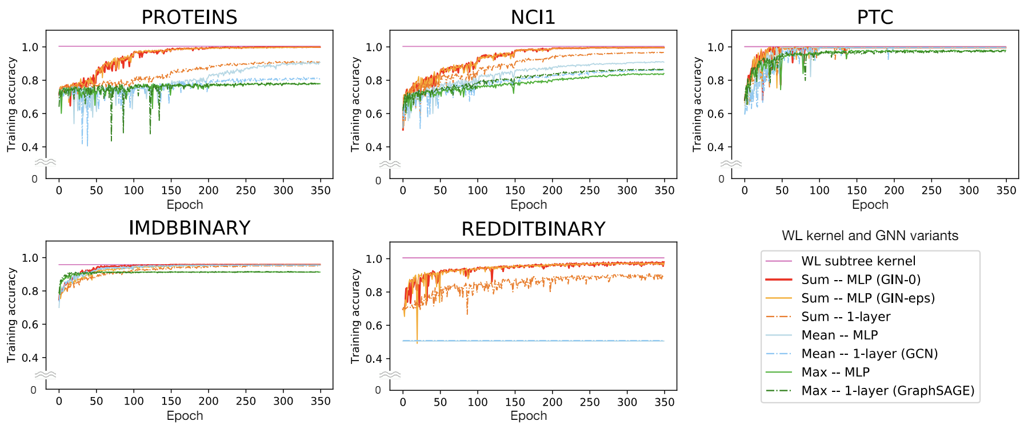

Slide 15
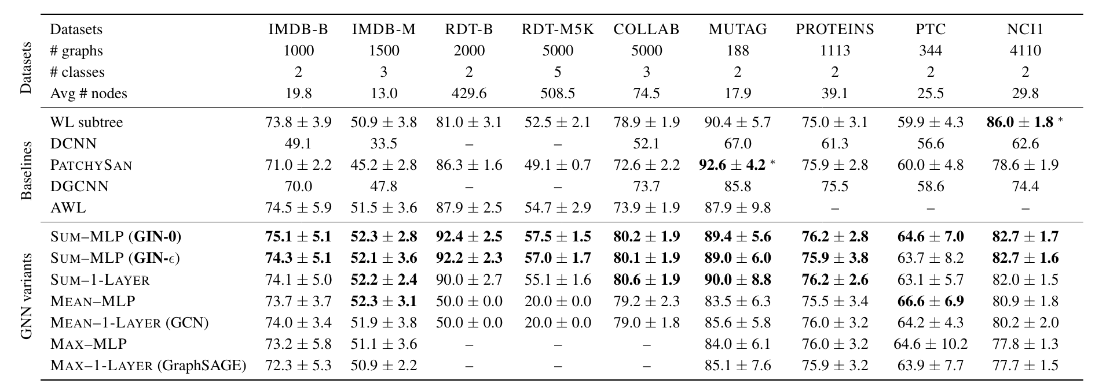

Slide 16
Mulțumesc!

